Slide 1
TypeScript

Slide 2

Fue lanzado oficialmente en Octubre de 2012.
Anders Hejlsberg fue quien lideró el desarrollo.

Slide 3
Conceptos Clave de TypeScript
Tipado Estático Opcional.
Compatibilidad con ECMAScript.
Organización del código.
Mejora la experiencia de desarrollo en JavaScript.
Proporciona un sistema de tipos avanzado que admite genéricos, uniones, intersecciones, etc.

Slide 4



Empresas que lo utilizan en sus proyectos

Slide 5
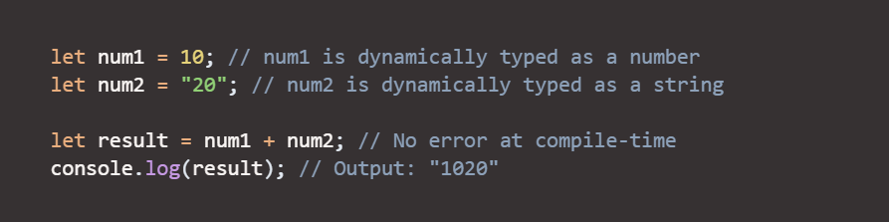
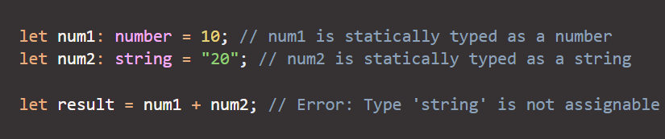
Algunos ejemplos de código
JavaScript
TypeScript

Slide 6
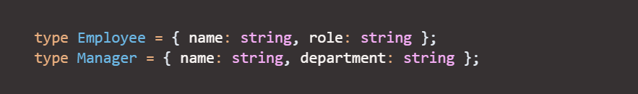
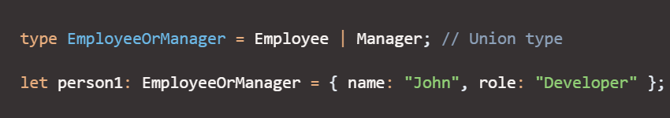
Ejemplo de Unión:

Slide 7
Cobol

Slide 8
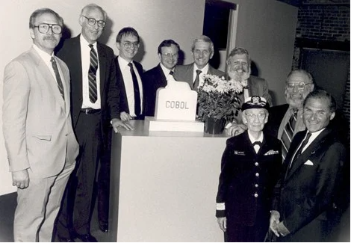
La primera versión del lenguaje se publicó en 1960
Desarrollado por un consorcio entre organizaciones gubernamentales y empresariales

Slide 9
Common Business-oriented language(Cobol)
Lenguaje estandarizado
Orientado a negocios
Sintaxis estricta
Fuertemente tipado

Slide 10
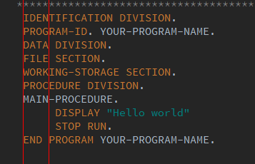
Estructura base de un programa
Esta sección contiene información del programa
describe los archivos que el programa utilizará
Esta sección contiene las variables y otros elementos de datos
declara variables y otros elementos de almacenamiento temporal
Se escribe el código ejecutable

Slide 11
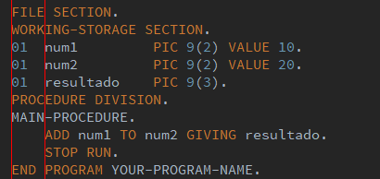
Cobol vs Typescript
Cobol
TypeScript

Slide 12
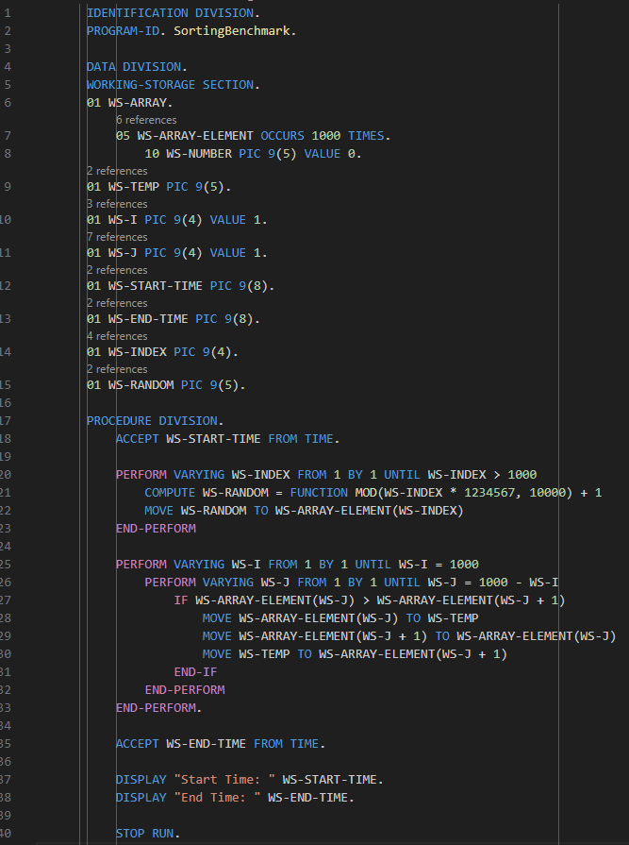

Benchmark Cobol
Acá ordenamos una lista de 1000
números

Slide 13
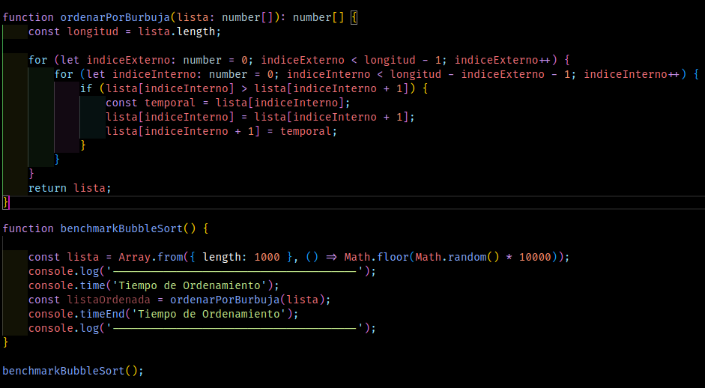

Benchmark TypeScript
Acá ordenamos una
lista de 1000 números

